Slide 1

CICLO IV B: Desarrollo de aplicaciones móviles

Slide 2

Sesión 4:
Diseño de interfaces en Flutter: Widgets con estado

Slide 3
Objetivos de la sesión
Al finalizar esta sesión estarás en capacidad de:
Entender los conceptos de los widget con estado y su ciclo de vida
Entender los conceptos de la navegación entre pantallas

Slide 4
Widgets con estado.

Slide 5
Manejo del estado
Son dinámicos: por ejemplo, puede cambiar su apariencia en respuesta a eventos desencadenados por las interacciones del usuario o cuando recibe datos. Checkbox, Radio , Slider , InkWell , Form y TextField son ejemplos de widgets con estado.
Cuando el estado de un widget cambia, el widget reconstruye su descripción, que el framework difiere de la descripción anterior para determinar los cambios mínimos necesarios en el árbol de renderizado subyacente para la transición de un estado al siguiente, es decir, Flutter determina cual es la cantidad mínima de cambios que debe aplicar a la interfaz para reflejar el cambio generado.

Slide 6
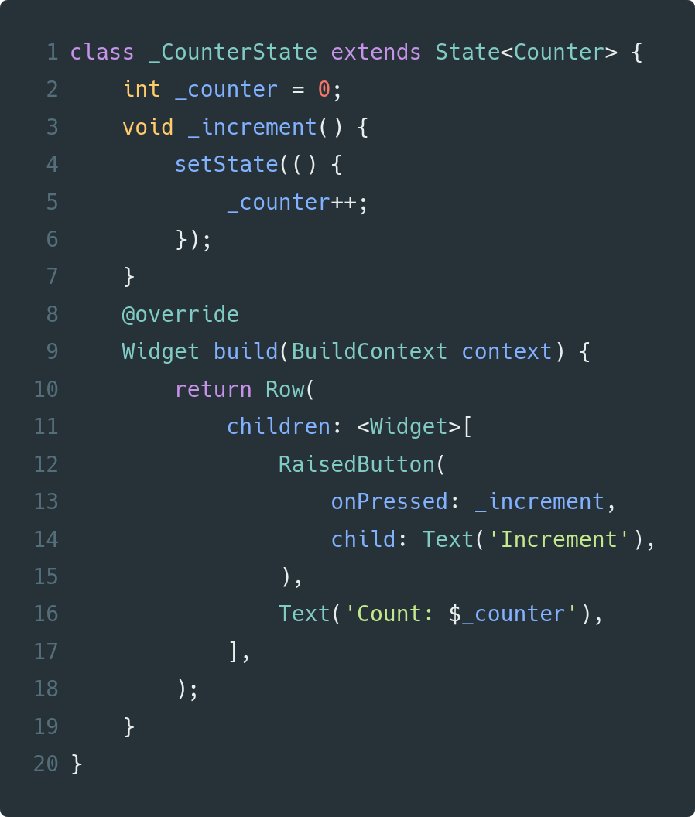
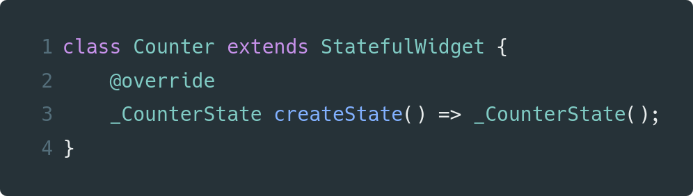
Manejo del estado
Ejemplo:
Notes:
import 'package:flutter/material.dart';
void main() {
runApp(MaterialApp(
title: 'StatefulWidget example',
debugShowCheckedModeBanner: false,
home: Scaffold(
appBar: AppBar(
title: const Text('StatefulWidget example'),
),
body: const Center(child: Counter()),
)));
}
class Counter extends StatefulWidget {
const Counter({Key? key}) : super(key: key);
@override
_CounterState createState() => _CounterState();
}
class _CounterState extends State<Counter> {
int _counter = 0;
void _increment() {
setState(() {
_counter++;
});
}
@override
Widget build(BuildContext context) {
return Row(
mainAxisAlignment: MainAxisAlignment.spaceAround,
children: [
ElevatedButton(
onPressed: _increment,
child: const Text('Increment'),
),
Text('Contador: $_counter'),
],
);
}
}

Slide 7
Constructor
Ciclo de vida
createState()
initState()
didChangeDependencies()
Con el gráfico podemos ver los estados por los que pasa un widget con estado, la mayoría de estos estados ocurren dentro del entorno de ejecución y no necesitan de nuestra intervención.
A continuación tenemos la definición de alguno de los estados:
Dirty
didUpdateWidget()
build()
setState()
Clean
deactivate()
dispose()

Slide 8
Ciclo de vida
createState(), es el método para crear State en StatefulWidget. Cuando se crea un nuevo StatefulWidget, createState se ejecutará inmediatamente y solo una vez.
initState(), Cuando el objeto se inserta en el árbol este método se ejecuta automáticamente, después del constructor de la clase. initState()se llama solo una vez , cuando el objeto de estado se crea.
didChangeDependencies(), este método se llama inmediatamente después de initState y cuando la dependencia del objeto State cambia a través de InheritedWidget.
El método build() se llama siempre después del initState(), se utiliza cada vez que se reconstruye el widget.

Slide 9
Ciclo de vida
didUpdateWidget(), este método se llama siempre que cambia la configuración del widget. Un caso típico es cuando un padre pasa alguna variable al widget children a través del constructor.
Deactivate(): Este método se llama cuando el widget es removido del árbol de widgets, pero puede ser reinsertado antes de que finalicen los cambios del marco actual, cuando el estado se mueve de un punto a otro en un árbol.
dispose(), se usa para eliminar permanentemente del árbol de renderizado un state cuando no es necesario volver a mostrar la vista.

Slide 10
Manejo de estado interno o externo
Manejo de estado interno: En este se tiene un widget con estado con maneja su propio estado, un alto número de widgets de este tipo hace un código más complejo y puede llevar a problemas a la hora de manejar dependencia entre widgets que están en diferentes ramas del árbol.
Manejo de estado externo: En este modelo le quitamos el estado al widget y en cambio le pasamos los parámetros necesarios para su construcción. Normalmente esto implica que también hay que pasarle un callback para manejar las interacciones.
A medida que el árbol de widgets va creciendo vamos a implementar metodologías
más agresivas para el manejo del estado

Slide 11
Ejemplos de Widgets con estado

Slide 12
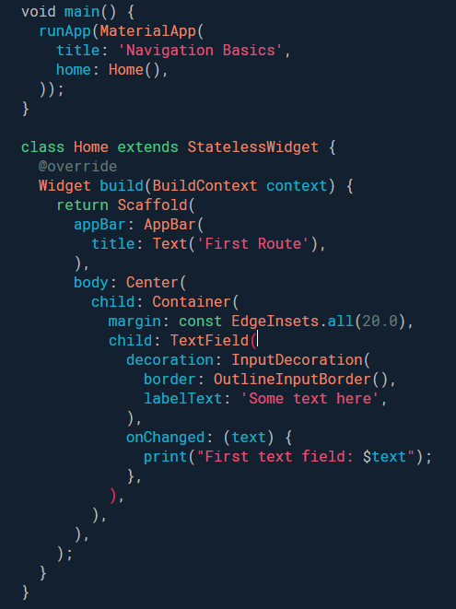
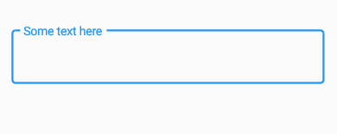
TextField
El TextField maneja un estado interno que contiene el texto que el usuario ingresa, el mismo cambia con cada entrada provocando que el widget se reconstruya.
Notes:
Ref: https://api.flutter.dev/flutter/material/TextField-class.html
import 'package:flutter/material.dart';
void main() {
runApp(const MaterialApp(
debugShowCheckedModeBanner: false,
title: 'TextField example',
home: Home(),
));
}
class Home extends StatelessWidget {
const Home({Key? key}) : super(key: key);
@override
Widget build(BuildContext context) {
return Scaffold(
appBar: AppBar(
title: const Text('TextField example'),
),
body: Center(
child: Container(
margin: const EdgeInsets.all(20.0),
child: TextField(
decoration: const InputDecoration(
border: OutlineInputBorder(),
labelText: 'Some text here',
),
onChanged: (text) {
print("onChanged callback: $text");
},
),
),
),
);
}
}

Slide 13
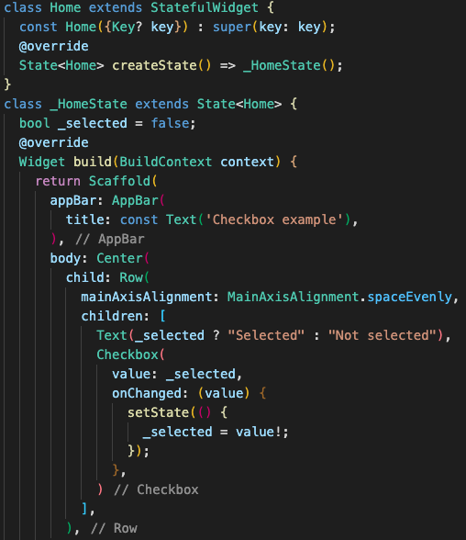

Checkbox
El Widget Home tiene un estado interno que se cambia cuando el usuario interactúa con el Checkbox.
Este estado también afecta el Text widget.
Notes:
Ref: https://api.flutter.dev/flutter/material/TextField-class.html
import 'package:flutter/material.dart';
void main() {
runApp(const MaterialApp(
debugShowCheckedModeBanner: false,
title: 'Checkbox example',
home: Home(),
));
}
class Home extends StatefulWidget {
const Home({Key? key}) : super(key: key);
@override
State<Home> createState() => _HomeState();
}
class _HomeState extends State<Home> {
bool _selected = false;
@override
Widget build(BuildContext context) {
return Scaffold(
appBar: AppBar(
title: const Text('Checkbox example'),
),
body: Center(
child: Row(
mainAxisAlignment: MainAxisAlignment.spaceEvenly,
children: [
Text(_selected ? "Selected" : "Not selected"),
Checkbox(
value: _selected,
onChanged: (value) {
setState(() {
_selected = value!;
});
},
)
],
),
),
);
}
}

Slide 14
Ejemplos de Widgets con estado
https://github.com/EjemplosMisionTic2022/ejemplos_state_widgets

Slide 15
Navegación

Slide 16
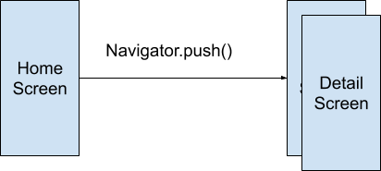
Navegación simple
Navigator push: Cuando se llama el método push (), el widget Detail Screen se coloca en la parte superior del widget HomeScreen

Slide 17
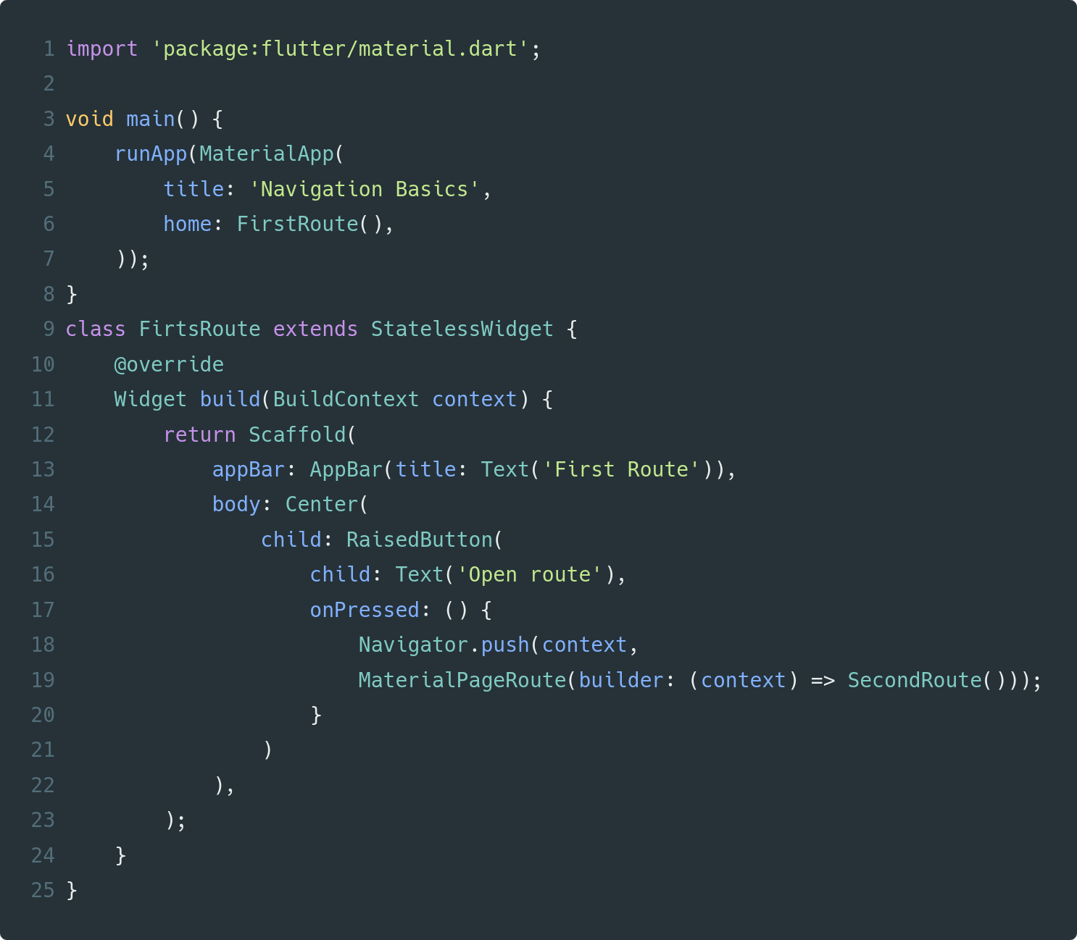
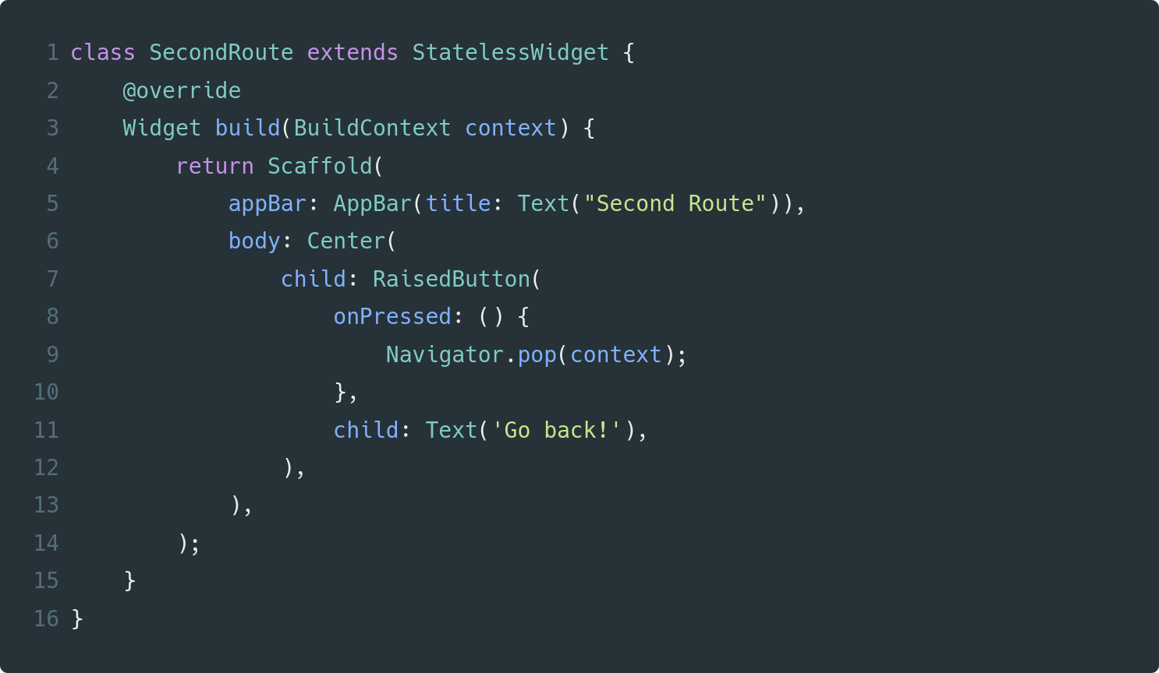
Navegación simple
Notes:
import 'package:flutter/material.dart';
void main() {
runApp(const MaterialApp(
debugShowCheckedModeBanner: false,
title: 'Navigation Basics',
home: FirstRoute(),
));
}
class FirstRoute extends StatelessWidget {
const FirstRoute({Key? key}) : super(key: key);
@override
Widget build(BuildContext context) {
return Scaffold(
appBar: AppBar(
title: const Text('First Route'),
),
body: Center(
child: ElevatedButton(
child: const Text('Open route'),
onPressed: () {
Navigator.push(
context,
MaterialPageRoute(
builder: (context) => const SecondRoute()));
})),
);
}
}
class SecondRoute extends StatelessWidget {
const SecondRoute({Key? key}) : super(key: key);
@override
Widget build(BuildContext context) {
return Scaffold(
appBar: AppBar(
title: const Text("Second Route"),
),
body: Center(
child: ElevatedButton(
onPressed: () {
Navigator.pop(context);
},
child: const Text('Go back!'),
),
),
);
}
}

Slide 18
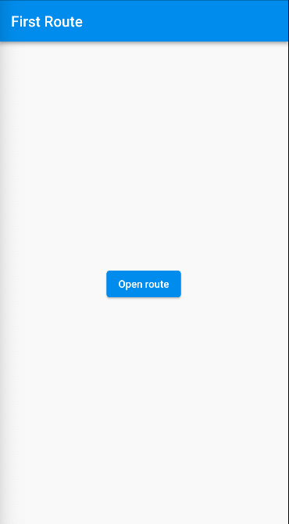
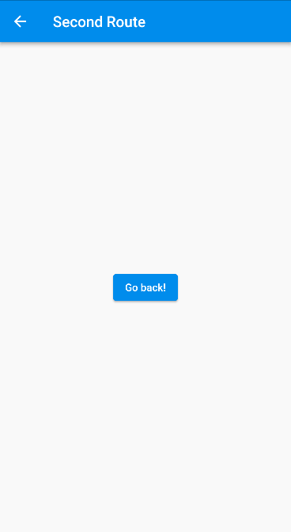
Navegación simple

Slide 19
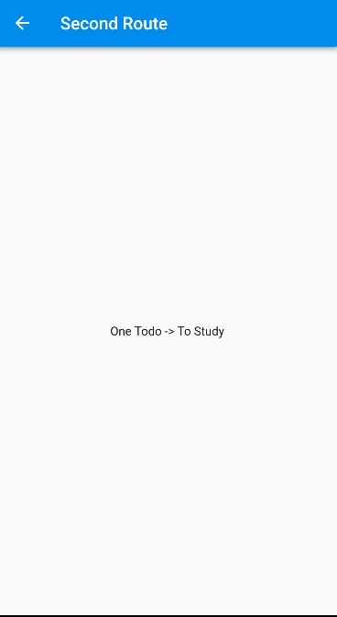
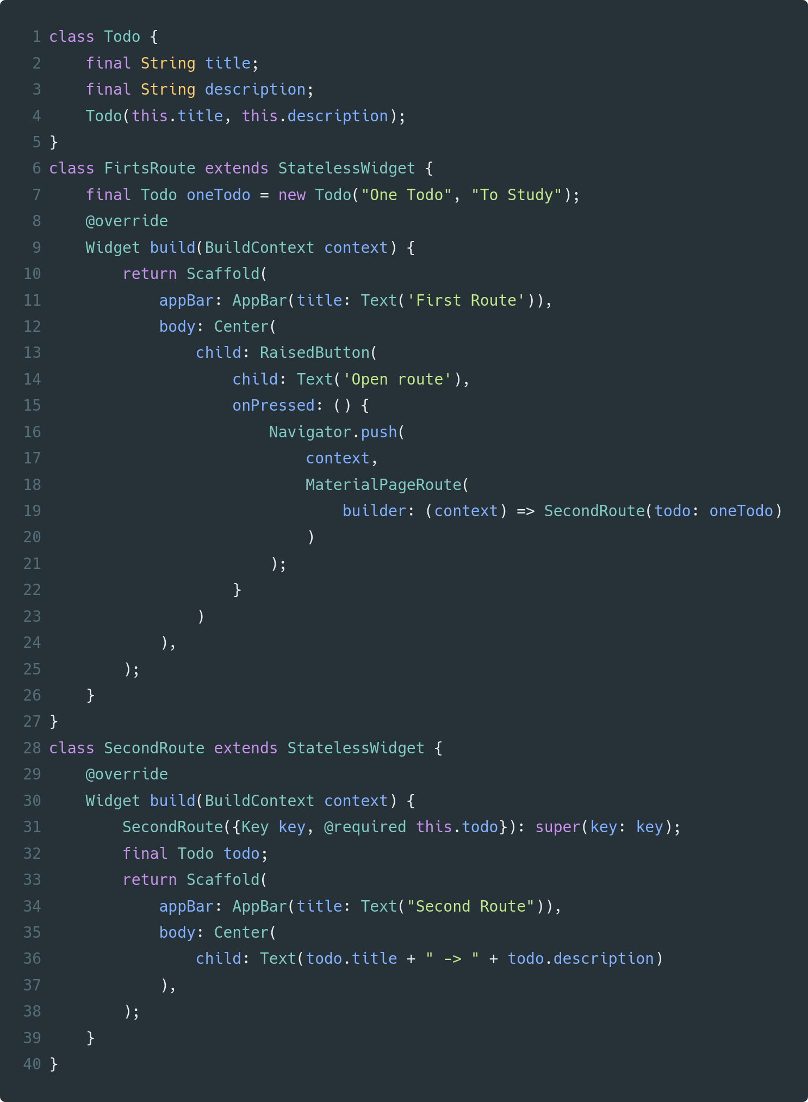
Envio de parametros
Este es el método más sencillo, el envío de parámetros se hace vía constructor.
Notes:
import 'package:flutter/material.dart';
void main() {
runApp(MaterialApp(
debugShowCheckedModeBanner: false,
title: 'Navigation with parameters',
home: FirstRoute(),
));
}
class Todo {
final String title;
final String description;
Todo(this.title, this.description);
}
class FirstRoute extends StatelessWidget {
final Todo oneTodo = Todo("One Todo", "To Study");
FirstRoute({Key? key}) : super(key: key);
@override
Widget build(BuildContext context) {
return Scaffold(
appBar: AppBar(
title: const Text('First Route'),
),
body: Center(
child: ElevatedButton(
child: const Text('Open route'),
onPressed: () {
Navigator.push(
context,
MaterialPageRoute(
builder: (context) => SecondRoute(todo: oneTodo)));
})),
);
}
}
class SecondRoute extends StatelessWidget {
final Todo todo;
const SecondRoute({Key? key, required this.todo}) : super(key: key);
@override
Widget build(BuildContext context) {
return Scaffold(
appBar: AppBar(
title: const Text("Second Route"),
),
body: Center(child: Text(todo.title + " -> " + todo.description)),
);
}
}

Slide 20
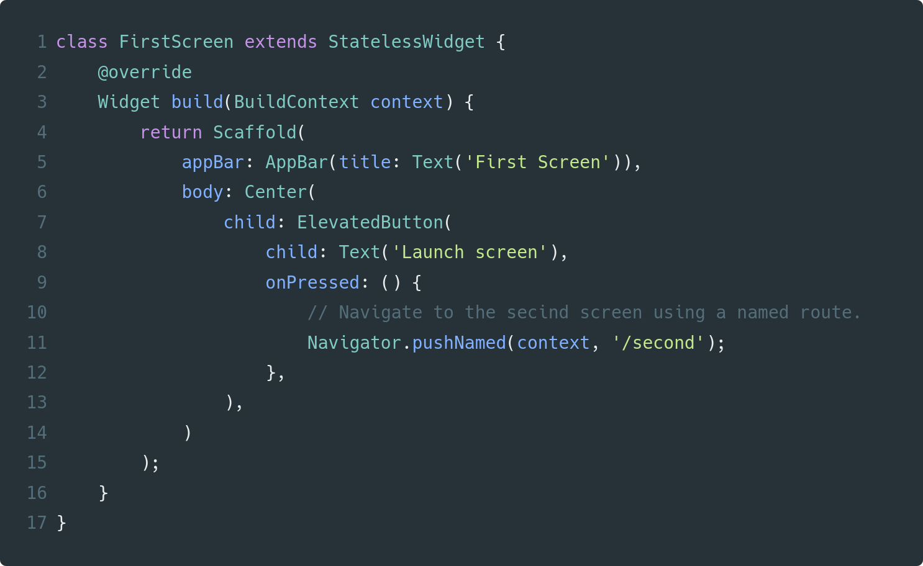
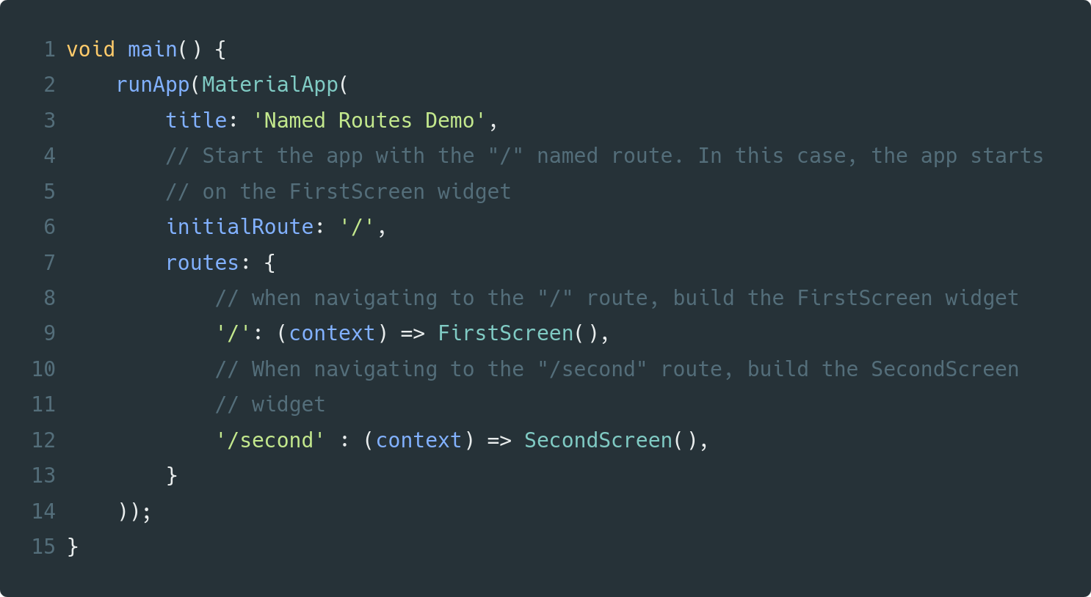
Rutas
Se definen las rutas en el MaterialApp, una ruta contiene el nombre de la misma y el widget al que apunta.
Para navegar se usa: Navigator.pushNamed(context, <nombreRuta>);
Notes:
import 'package:flutter/material.dart';
void main() {
runApp(MaterialApp(
title: 'Named Routes Demo',
// Start the app with the "/" named route. In this case, the app starts
// on the FirstScreen widget.
initialRoute: '/',
routes: {
// When navigating to the "/" route, build the FirstScreen widget.
'/': (context) => const FirstScreen(),
// When navigating to the "/second" route, build the SecondScreen widget.
'/second': (context) => const SecondScreen(),
},
));
}
class FirstScreen extends StatelessWidget {
const FirstScreen({Key? key}) : super(key: key);
@override
Widget build(BuildContext context) {
return Scaffold(
appBar: AppBar(
title: const Text('First Screen'),
),
body: Center(
child: ElevatedButton(
child: const Text('Launch screen'),
onPressed: () {
// Navigate to the second screen using a named route.
Navigator.pushNamed(context, '/second');
},
),
),
);
}
}
class SecondScreen extends StatelessWidget {
const SecondScreen({Key? key}) : super(key: key);
@override
Widget build(BuildContext context) {
return Scaffold(
appBar: AppBar(
title: const Text("Second Screen"),
),
body: Center(
child: ElevatedButton(
onPressed: () {
// Navigate back to the first screen by popping the current route
// off the stack.
Navigator.pop(context);
},
child: const Text('Go back!'),
),
),
);
}
}

Slide 21
Rutas y parámetros
Defina los argumentos que necesita enviar.
Crea un widget que extraiga los parámetros.
Registre el widget en la tabla de rutas.
Navega hasta el widget

Slide 22
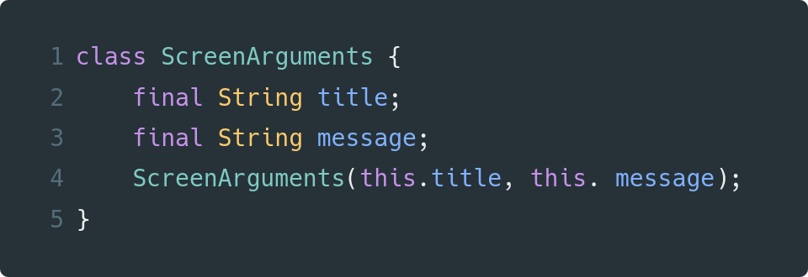
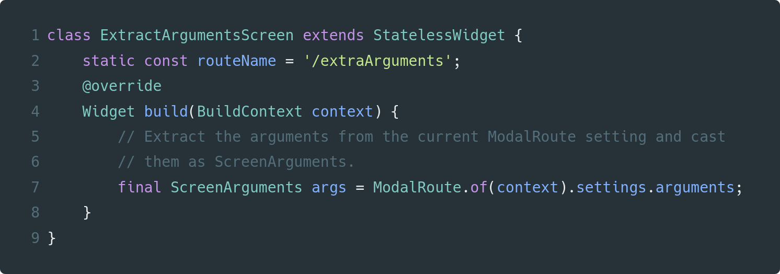
Clase argument y widget de destino
Notes:
import 'package:flutter/material.dart';
void main() {
runApp(const MyApp());
}
class MyApp extends StatelessWidget {
const MyApp({Key? key}) : super(key: key);
@override
Widget build(BuildContext context) {
return MaterialApp(
title: 'Navigation with Arguments',
debugShowCheckedModeBanner: false,
home: const HomeScreen(),
routes: {
ExtractArgumentsScreen.routeName: (context) =>
const ExtractArgumentsScreen(),
});
}
}
class HomeScreen extends StatelessWidget {
const HomeScreen({Key? key}) : super(key: key);
@override
Widget build(BuildContext context) {
return Scaffold(
appBar: AppBar(
title: const Text('Navigation with Arguments'),
),
body: Center(
child: Column(
mainAxisAlignment: MainAxisAlignment.center,
children: <Widget>[
// A button that navigates to a named route that. The named route
// extracts the arguments by itself.
ElevatedButton(
child: const Text("Navigate and send parameters"),
onPressed: () {
// When the user taps the button, navigate to a named route
// and provide the arguments as an optional parameter.
Navigator.pushNamed(
context,
ExtractArgumentsScreen.routeName,
arguments: ScreenArguments(
'Extract Arguments Screen',
'This message is extracted in the build method.',
),
);
},
),
],
),
),
);
}
}
// A Widget that extracts the necessary arguments from the ModalRoute.
class ExtractArgumentsScreen extends StatelessWidget {
static const routeName = '/extractArguments';
const ExtractArgumentsScreen({Key? key}) : super(key: key);
@override
Widget build(BuildContext context) {
// Extract the arguments from the current ModalRoute settings and cast
// them as ScreenArguments.
final ScreenArguments args =
ModalRoute.of(context)!.settings.arguments as ScreenArguments;
return Scaffold(
appBar: AppBar(
title: Text(args.title),
),
body: Center(
child: Text(args.message),
),
);
}
}
// You can pass any object to the arguments parameter. In this example,
// create a class that contains both a customizable title and message.
class ScreenArguments {
final String title;
final String message;
ScreenArguments(this.title, this.message);
}

Slide 23
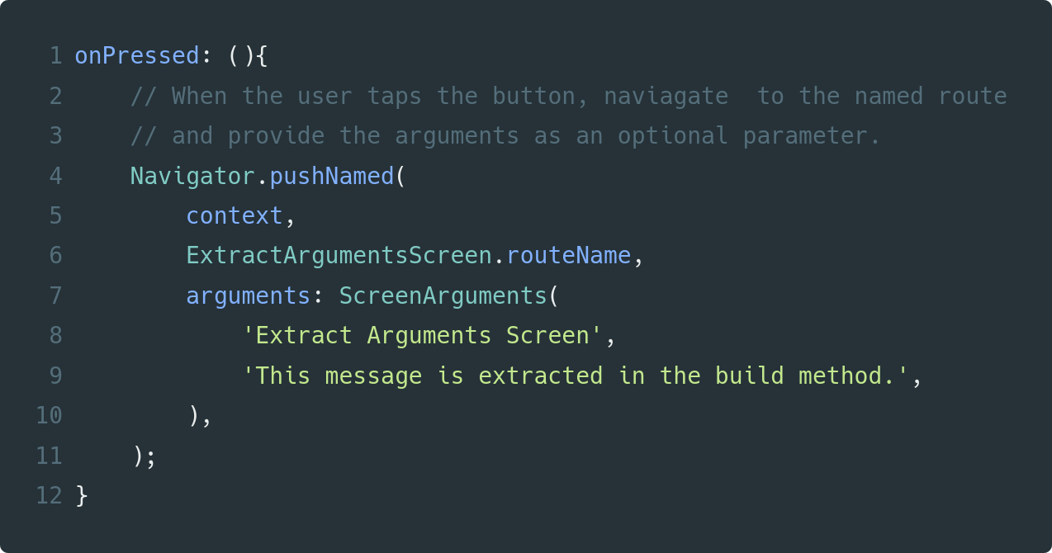
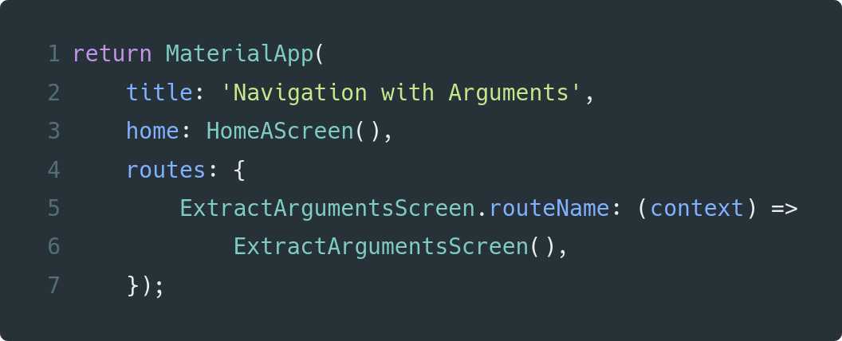
Definición de ruta y uso de la ruta
Notes:
import 'package:flutter/material.dart';
void main() {
runApp(const MyApp());
}
class MyApp extends StatelessWidget {
const MyApp({Key? key}) : super(key: key);
@override
Widget build(BuildContext context) {
return MaterialApp(
title: 'Navigation with Arguments',
debugShowCheckedModeBanner: false,
home: const HomeScreen(),
routes: {
ExtractArgumentsScreen.routeName: (context) =>
const ExtractArgumentsScreen(),
});
}
}
class HomeScreen extends StatelessWidget {
const HomeScreen({Key? key}) : super(key: key);
@override
Widget build(BuildContext context) {
return Scaffold(
appBar: AppBar(
title: const Text('Navigation with Arguments'),
),
body: Center(
child: Column(
mainAxisAlignment: MainAxisAlignment.center,
children: <Widget>[
// A button that navigates to a named route that. The named route
// extracts the arguments by itself.
ElevatedButton(
child: const Text("Navigate and send parameters"),
onPressed: () {
// When the user taps the button, navigate to a named route
// and provide the arguments as an optional parameter.
Navigator.pushNamed(
context,
ExtractArgumentsScreen.routeName,
arguments: ScreenArguments(
'Extract Arguments Screen',
'This message is extracted in the build method.',
),
);
},
),
],
),
),
);
}
}
// A Widget that extracts the necessary arguments from the ModalRoute.
class ExtractArgumentsScreen extends StatelessWidget {
static const routeName = '/extractArguments';
const ExtractArgumentsScreen({Key? key}) : super(key: key);
@override
Widget build(BuildContext context) {
// Extract the arguments from the current ModalRoute settings and cast
// them as ScreenArguments.
final ScreenArguments args =
ModalRoute.of(context)!.settings.arguments as ScreenArguments;
return Scaffold(
appBar: AppBar(
title: Text(args.title),
),
body: Center(
child: Text(args.message),
),
);
}
}
// You can pass any object to the arguments parameter. In this example,
// create a class that contains both a customizable title and message.
class ScreenArguments {
final String title;
final String message;
ScreenArguments(this.title, this.message);
}

Slide 24
Navegación: GetX

Slide 25
GetX
GetX es una solución potente y extraligera para Flutter, donde se combina la gestión del estado de alto rendimiento, la inyección inteligente de dependencias y la gestión de rutas de forma rápida y práctica. GetX tiene 3 principios básicos:
Rendimiento: Se centra en el rendimiento y el consumo mínimo de recursos, GetX no usa Streams ni ChangeNotifier.
Productividad, Utiliza una sintaxis fácil y agradable
Organización, Permite el desacoplamiento total de la vista, la lógica de la presentación, la lógica de negocios, la inyección de dependencias y la navegación.

Slide 26
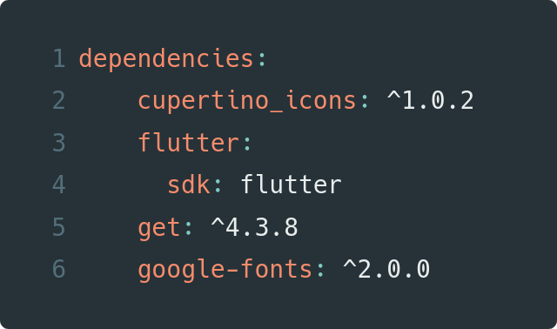
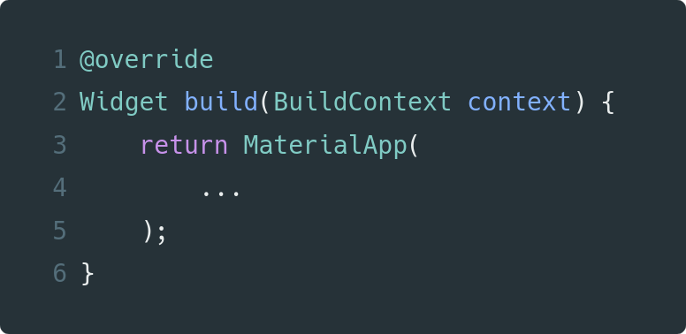
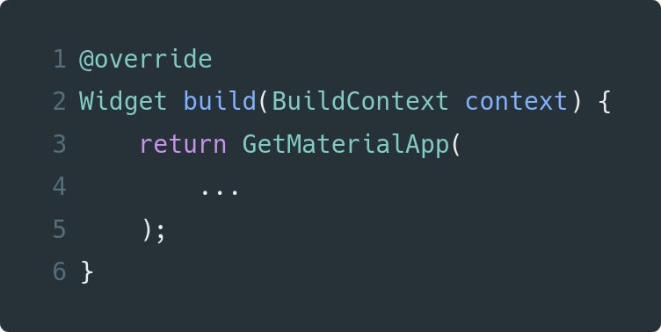
Instalación GetX
En la sesión anterior usamos GetX para la administración de los temas de nuestra app, ahora, gracias a la gran versatilidad y potencia con la que cuenta GetX, ahora también lo usaremos para encargarnos de la navegación de nuestra app.
Verifica que tu archivo pubspec.yaml contenga la línea la dependencia de get:
Y por último, para poder hacer uso de GetX tendremos que darle un contexto apropiado
por lo que pasaremos del widget MaterialApp a GetMaterialApp

Slide 27
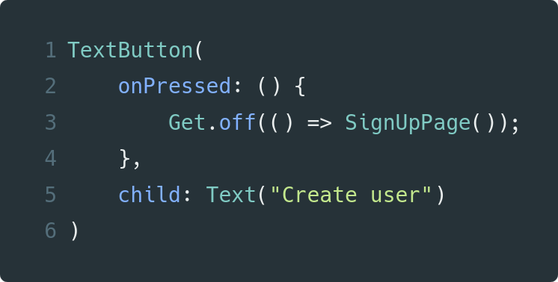
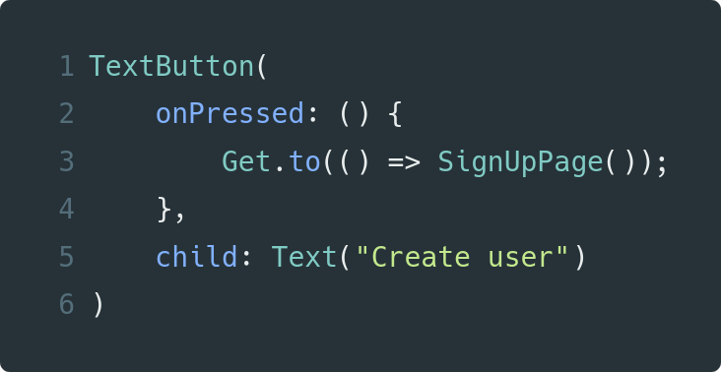
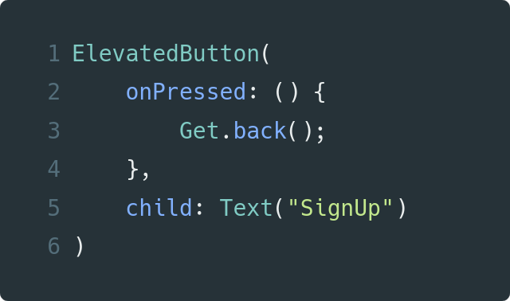
Navegación simple con GetX
Para navegar a nuevo Screen
Para regresar a screen previo
Get.off(), para navegar a nuevo screen y eliminar todas las rutas previas.
Notes:
import 'package:flutter/material.dart';
import 'package:get/get.dart';
void main() {
runApp(const MyApp());
}
class MyApp extends StatelessWidget {
const MyApp({Key? key}) : super(key: key);
@override
Widget build(BuildContext context) {
return const GetMaterialApp(
title: 'Simple GetX navigation',
debugShowCheckedModeBanner: false,
home: Login(),
);
}
}
class Login extends StatelessWidget {
const Login({Key? key}) : super(key: key);
@override
Widget build(BuildContext context) {
return Scaffold(
body: SafeArea(
child: Center(
child: Column(
mainAxisAlignment: MainAxisAlignment.spaceEvenly,
children: [
ElevatedButton(
child: const Text("Login"),
onPressed: () {
Get.off(() => const Content());
},
),
TextButton(
child: const Text("Create account"),
onPressed: () {
Get.to(() => const SignIn());
},
)
],
)),
));
}
}
class SignIn extends StatelessWidget {
const SignIn({Key? key}) : super(key: key);
@override
Widget build(BuildContext context) {
return Scaffold(
body: SafeArea(
child: Center(
child: Column(
mainAxisAlignment: MainAxisAlignment.spaceEvenly,
children: [
ElevatedButton(
child: const Text("Create account"),
onPressed: () {
Get.back();
},
),
],
)),
));
}
}
class Content extends StatelessWidget {
const Content({Key? key}) : super(key: key);
@override
Widget build(BuildContext context) {
return Scaffold(
body: SafeArea(
child: Center(
child: Column(
mainAxisAlignment: MainAxisAlignment.spaceEvenly,
children: [
ElevatedButton(
child: const Text("Logout"),
onPressed: () {
Get.off(const Login());
},
),
],
)),
));
}
}

Slide 28
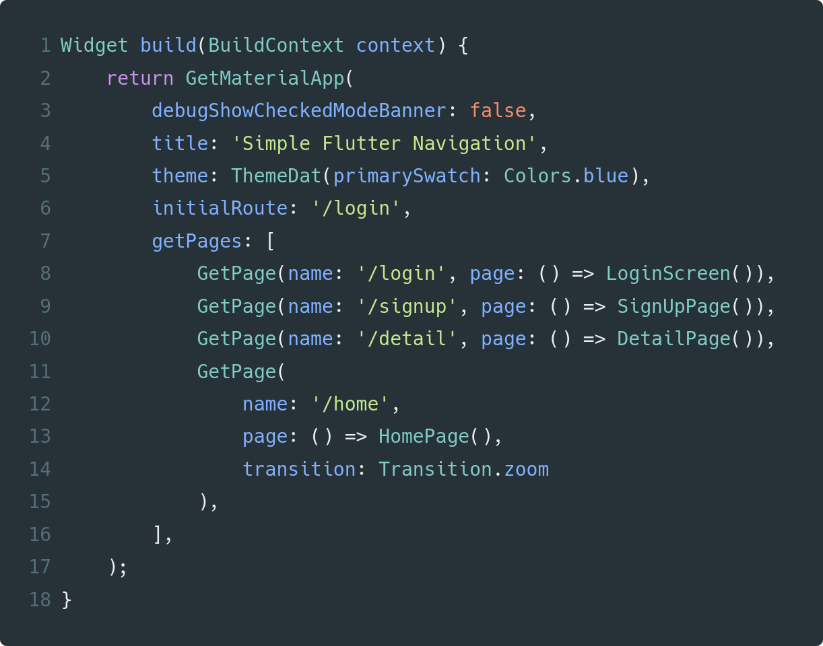
GetX: Rutas
Debido a que ahora estamos usando GetMaterialApp y no MaterialApp, podemos agregar la lista de rutas de nuestra app a este widget.
Para agregar una ruta debemos establecer el nombre de la ruta, la pagina y si así lo deseamos la transition que esa ruta usará
Notes:
import 'package:flutter/material.dart';
import 'package:get/get.dart';
void main() {
runApp(const MyApp());
}
class MyApp extends StatelessWidget {
const MyApp({Key? key}) : super(key: key);
@override
Widget build(BuildContext context) {
return GetMaterialApp(
title: 'Simple GetX navigation',
debugShowCheckedModeBanner: false,
initialRoute: '/login',
getPages: [
GetPage(name: '/login', page: () => const Login()),
GetPage(name: '/signup', page: () => const SignIn()),
GetPage(
name: '/content',
page: () => const Content(),
transition: Transition.zoom),
],
);
}
}
class Login extends StatelessWidget {
const Login({Key? key}) : super(key: key);
@override
Widget build(BuildContext context) {
return Scaffold(
body: SafeArea(
child: Center(
child: Column(
mainAxisAlignment: MainAxisAlignment.spaceEvenly,
children: [
ElevatedButton(
child: const Text("Login"),
onPressed: () {
Get.offNamed('/content');
},
),
TextButton(
child: const Text("Create account"),
onPressed: () {
Get.toNamed('/signup');
},
)
],
)),
));
}
}
class SignIn extends StatelessWidget {
const SignIn({Key? key}) : super(key: key);
@override
Widget build(BuildContext context) {
return Scaffold(
body: SafeArea(
child: Center(
child: Column(
mainAxisAlignment: MainAxisAlignment.spaceEvenly,
children: [
ElevatedButton(
child: const Text("Create account"),
onPressed: () {
Get.back();
},
),
],
)),
));
}
}
class Content extends StatelessWidget {
const Content({Key? key}) : super(key: key);
@override
Widget build(BuildContext context) {
return Scaffold(
body: SafeArea(
child: Center(
child: Column(
mainAxisAlignment: MainAxisAlignment.spaceEvenly,
children: [
ElevatedButton(
child: const Text("Logout"),
onPressed: () {
Get.offNamed('/login');
},
),
],
)),
));
}
}

Slide 29
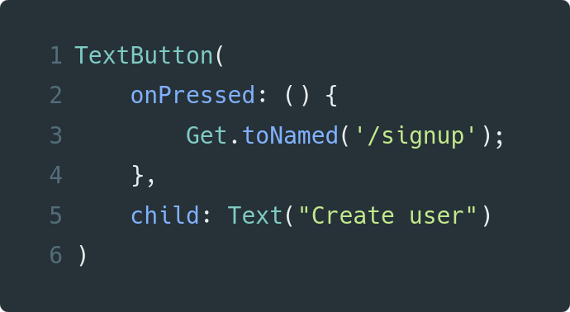
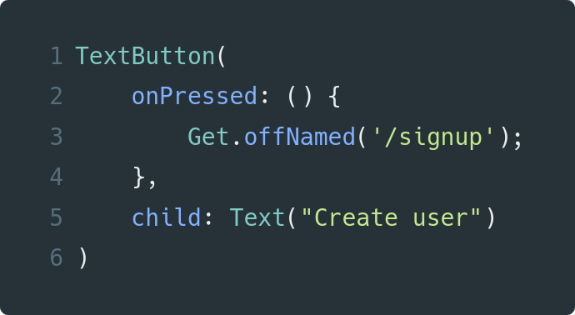
GetX gestión de rutas
Named Navigation
Para navegar a una ruta solo usamos toNamed y proveemos el nombre de la ruta deseada.
Al igual que cuando usamos la navegación simple podemos usar .offNamed para navegar a la nueva ruta y evitar que se pueda retornar a la ruta actual.
Notes:
import 'package:flutter/material.dart';
import 'package:get/get.dart';
void main() {
runApp(const MyApp());
}
class MyApp extends StatelessWidget {
const MyApp({Key? key}) : super(key: key);
@override
Widget build(BuildContext context) {
return GetMaterialApp(
title: 'Simple GetX navigation',
debugShowCheckedModeBanner: false,
initialRoute: '/login',
getPages: [
GetPage(name: '/login', page: () => const Login()),
GetPage(name: '/signup', page: () => const SignIn()),
GetPage(
name: '/content',
page: () => const Content(),
transition: Transition.zoom),
],
);
}
}
class Login extends StatelessWidget {
const Login({Key? key}) : super(key: key);
@override
Widget build(BuildContext context) {
return Scaffold(
body: SafeArea(
child: Center(
child: Column(
mainAxisAlignment: MainAxisAlignment.spaceEvenly,
children: [
ElevatedButton(
child: const Text("Login"),
onPressed: () {
Get.offNamed('/content');
},
),
TextButton(
child: const Text("Create account"),
onPressed: () {
Get.toNamed('/signup');
},
)
],
)),
));
}
}
class SignIn extends StatelessWidget {
const SignIn({Key? key}) : super(key: key);
@override
Widget build(BuildContext context) {
return Scaffold(
body: SafeArea(
child: Center(
child: Column(
mainAxisAlignment: MainAxisAlignment.spaceEvenly,
children: [
ElevatedButton(
child: const Text("Create account"),
onPressed: () {
Get.back();
},
),
],
)),
));
}
}
class Content extends StatelessWidget {
const Content({Key? key}) : super(key: key);
@override
Widget build(BuildContext context) {
return Scaffold(
body: SafeArea(
child: Center(
child: Column(
mainAxisAlignment: MainAxisAlignment.spaceEvenly,
children: [
ElevatedButton(
child: const Text("Logout"),
onPressed: () {
Get.offNamed('/login');
},
),
],
)),
));
}
}

Slide 30
Navegación: Ejemplo navegación GetX
https://github.com/EjemplosMisionTic2022/ejemplos_navegacion

Slide 31
Ejercicios para practicar

Slide 32


